Slide 1



CHÀO MỪNG CÁC EM HỌC SINH ĐÃ ĐẾN VỚI BUỔI HỌC NGÀY HÔM NAY!
Notes:
rootPPTSome elements of the template are made using a slide master. If you need to modify it, click-view-Slide master-To modify;

Slide 2

BÀI 8. BẢO VỆ VÀ KHAI THÁC
TÀI NGUYÊN RỪNG
TIẾT 1
Notes:
- HS suy nghĩ trả lời theo ý hiểu, GV dẫn dắt vào bài
- GV nêu những yêu cầu cần đạt của bài.

Slide 3
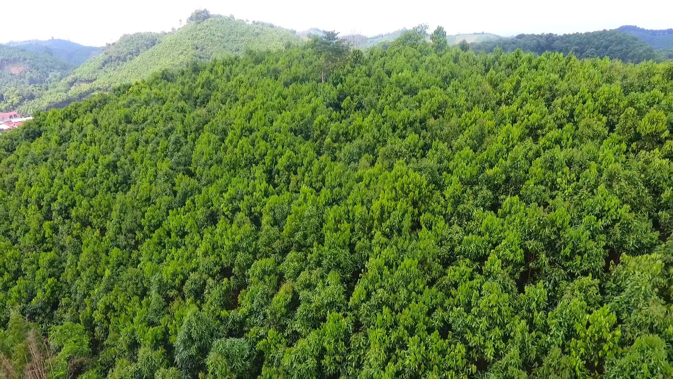
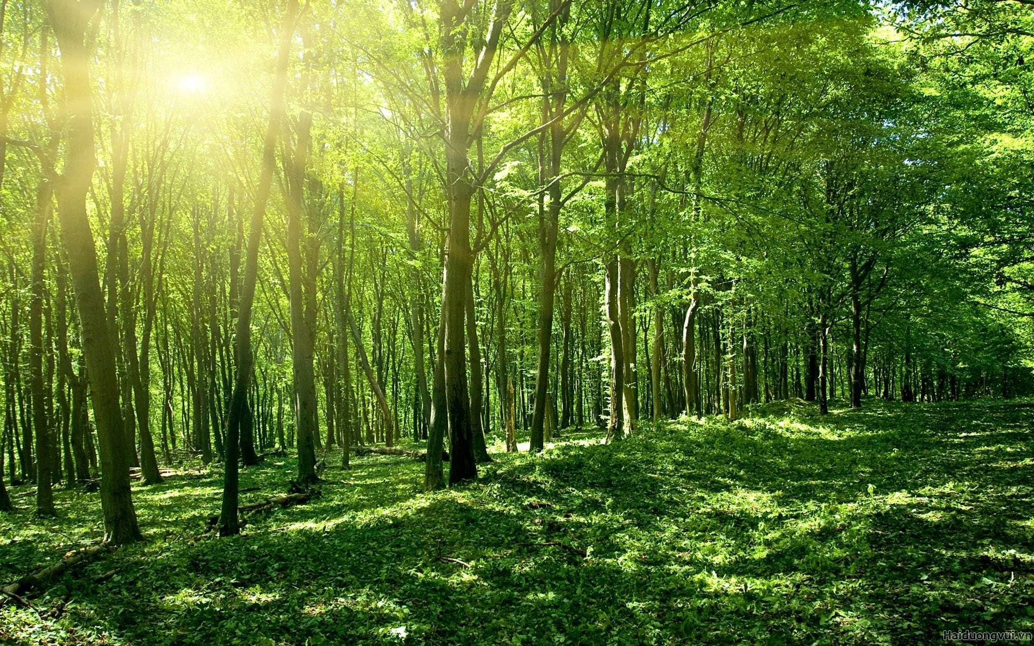
Nêu một số vai trò của lâm nghiệp đối với con người và môi trường mà em biết?
Theo em, lâm nghiệp có triển vọng như thế nào?
Việt Nam có những thuận lợi, khó khăn gì để phát triển lâm nghiệp?

Slide 4
Phát triển rừng bền vững | VTV4 (youtube.com)

Slide 5

THẢO LUẬN NHÓM: 7 phút
+Theo em, vì sao nhiều quốc gia trên thế giới trong đó có Việt Nam đã thực hiện lệnh đóng cửa rừng tự nhiên?
+ Vì sao cần quan tâm nâng cao ý thức về bảo vệ rừng cho đồng bào dân tộc thiểu số sinh sống gần rừng?
+ Theo em. biện pháp phù hợp và hiệu quả để nâng cao ý thức bảo vệ rừng cho học sinh trung học phổ thông là gì? vì sao?

Slide 6
1/ MỘT SỐ BIỆN PHÁP BẢO VỆ TÀI NGUYÊN RỪNG

Slide 7
PHIẾU HỌC TẬP: MỘT SỐ BIỆN PHÁP BẢO VỆ TÀI NGUYÊN RỪNG
Nghiên cứu nội dung SGK phần 1, THẢO LUẬN NHÓM: 8 PHÚT
STT | TÊN BIỆN PHÁP | NỘI DUNG
1 | Nâng cao ý thức bảo vệ rừng
2 | Ngăn chặn các hành vi gây suy thoái rừng
3 | Phòng cháy, chữa cháy rừng
4 | Duy trì và củng cố hệ thống các khu bảo tồn thiên nhiên
5 | Chính sách pháp luật bảo vệ rừng
6 | Trồng rừng

Slide 8
STT | TÊN BIỆN PHÁP | NỘI DUNG
1 | Nâng cao ý thức bảo vệ rừng | Tuyên truyền, phổ biến, giáo dục pháp luật (thông qua phương tiện thông tin đại chúng,buổi họp thôn, bản, lễ hội) về bảo vệ rừng
2 | Ngăn chặn các hành vi gây suy thoái rừng | Tăng cường lực lượng tuần tra, bảo vệ rừng: Ngăn chặn chặt phá rừng, mua bán lâm sản trái phép, lấn chiếm đất rừng Kiểm soát hoạt động chăn thả gia súc, vật nuôi
3 | Phòng cháy, chữa cháy rừng | Tuân thủ đúng quy định của pháp luật về phòng cháy, chữa cháy Lắp đặt các biển báo ở nơi có nguy cơ cao cháy rừng Chủ động các phương tiện phòng, chữa cháy rừng
4 | Duy trì và củng cố hệ thống các khu bảo tồn thiên nhiên | - Bảo vệ các vườn quốc gia, khu bảo tồn
5 | Chính sách pháp luật bảo vệ rừng | Rà soát, sửa đổi, bổ sung, hoàn thiện hệ thống pháp luật, cơ chế, chính sách liên quan đến quản lí ,bảo vệ và phát triển rừng
6 | Trồng rừng | Tăng cường trồng cây rừng, phủ xanh đất trống đồi núi trọc

Slide 9
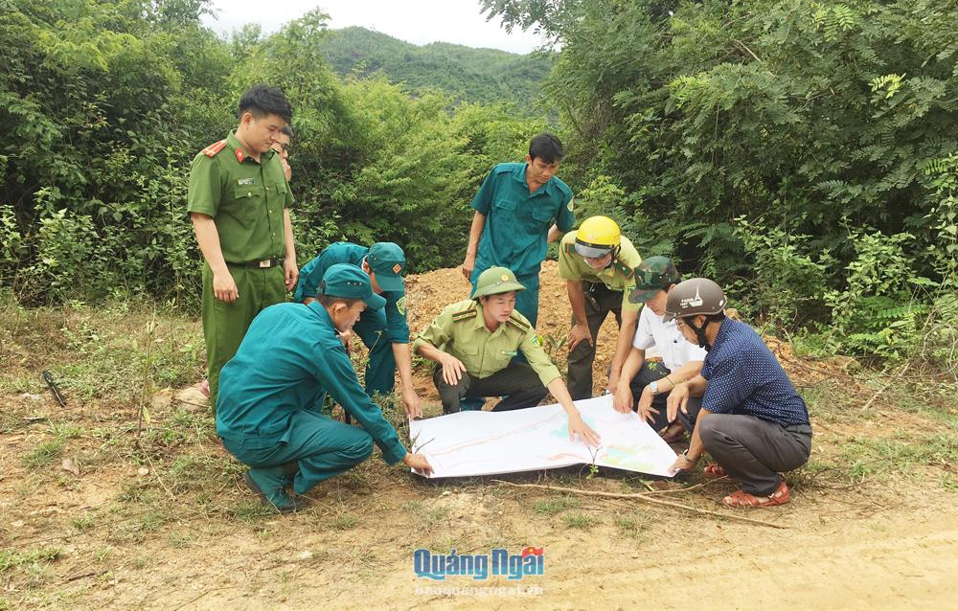
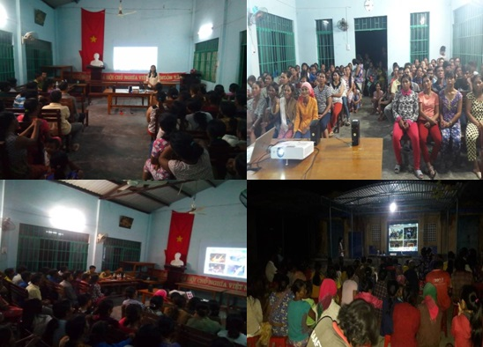
1/Tuyên truyền pháp luật bảo vệ rừng cho người dân tại buổi họp thôn
2/Lực lượng kiểm lâm cùng các lực lượng chức năng thường xuyên phối hợp tuần tra, bảo vệ rừng

Slide 10
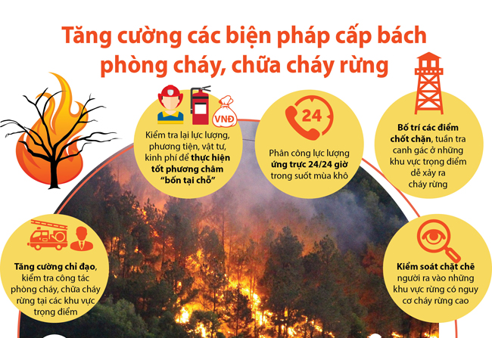
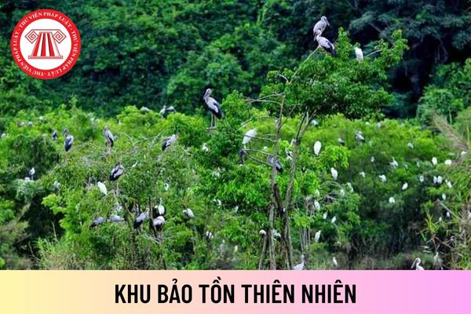
3/
4/

Slide 11
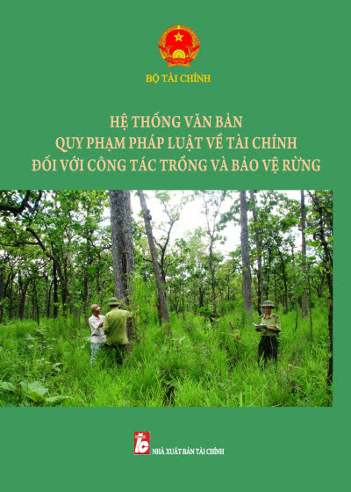
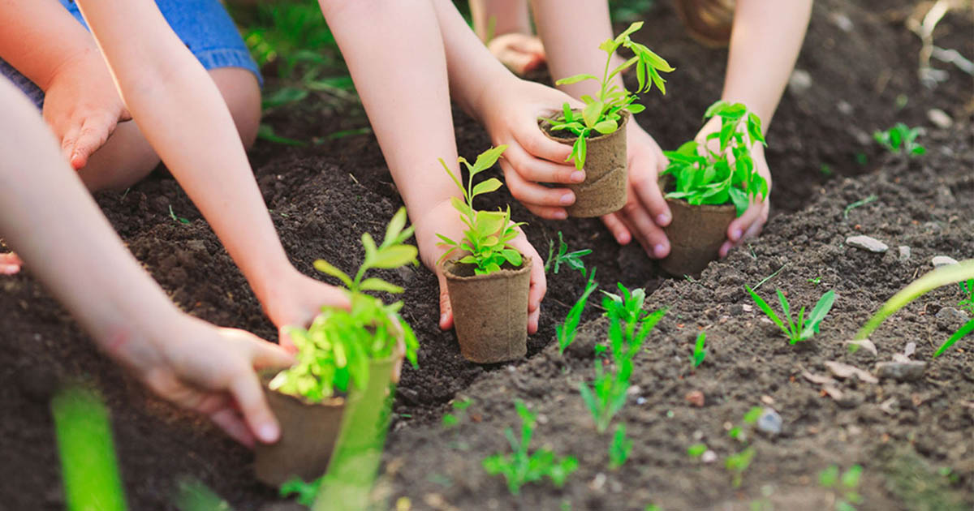
5/
6/ Trồng rừng

Slide 12
BÀI 8. BẢO VỆ VÀ KHAI THÁC
TÀI NGUYÊN RỪNG
TIẾT 2
Notes:
- HS suy nghĩ trả lời theo ý hiểu, GV dẫn dắt vào bài
- GV nêu những yêu cầu cần đạt của bài.

Slide 13
2. PHƯƠNG THỨC KHAI THÁC RỪNG

Slide 14


Nhóm 1
Nhóm 2
Nhóm 3
KHAI THÁC TRẮNG
KHAI THÁC DẦN
KHAI THÁC CHỌN

Slide 15
NHÓM 1
Khai thác trắng
NHÓM 2
Khai thác dần
NHÓM 3
Khai thác chọn
Nhóm chuyên gia
Nhóm mảnh ghép

Slide 16
Trạm 1
KHAI THÁC TRẮNG
Thời gian: 3- 4 phút
Trạm 3. KHAI THÁC CHỌN
Trạm 2
KHAI THÁC DẦN

Slide 17
TỔNG KẾT
CÁC PHƯƠNG THỨC KHAI THÁC RỪNG | MỘT SỐ ĐẶC ĐIỂM CƠ BẢN
 | SỐ LẦN KHAI THÁC | KHOẢNG THỜI GIAN KHAI THÁC | HOÀN CẢNH RỪNG THAY ĐỔI SAU KHAI THÁC
Khai thác trắng
Khai thác dần
Khai thác chọn

Slide 18
CÁC PHƯƠNG THỨC KHAI THÁC RỪNG | MỘT SỐ ĐẶC ĐIỂM CƠ BẢN
 | SỐ LẦN KHAI THÁC | KHOẢNG THỜI GIAN KHAI THÁC | HOÀN CẢNH RỪNG THAY ĐỔI SAU KHAI THÁC
Khai thác trắng | 1 lần | Không quy định(thông thường dưới 1 năm) | Thường biến đổi sâu sắc, tán rừng bị mất, đất rừng bị phơi trống hoàn toàn
Khai thác dần | 3-4 lần | Không quy định( thông thường là vài năm) | Rừng già khai thác xong, rừng non cũng bắt đầu khép tán
Khai thác chọn | Không quy định | Không quy định | Rừng duy trì được cấu trúc nhiều tầng

Slide 19
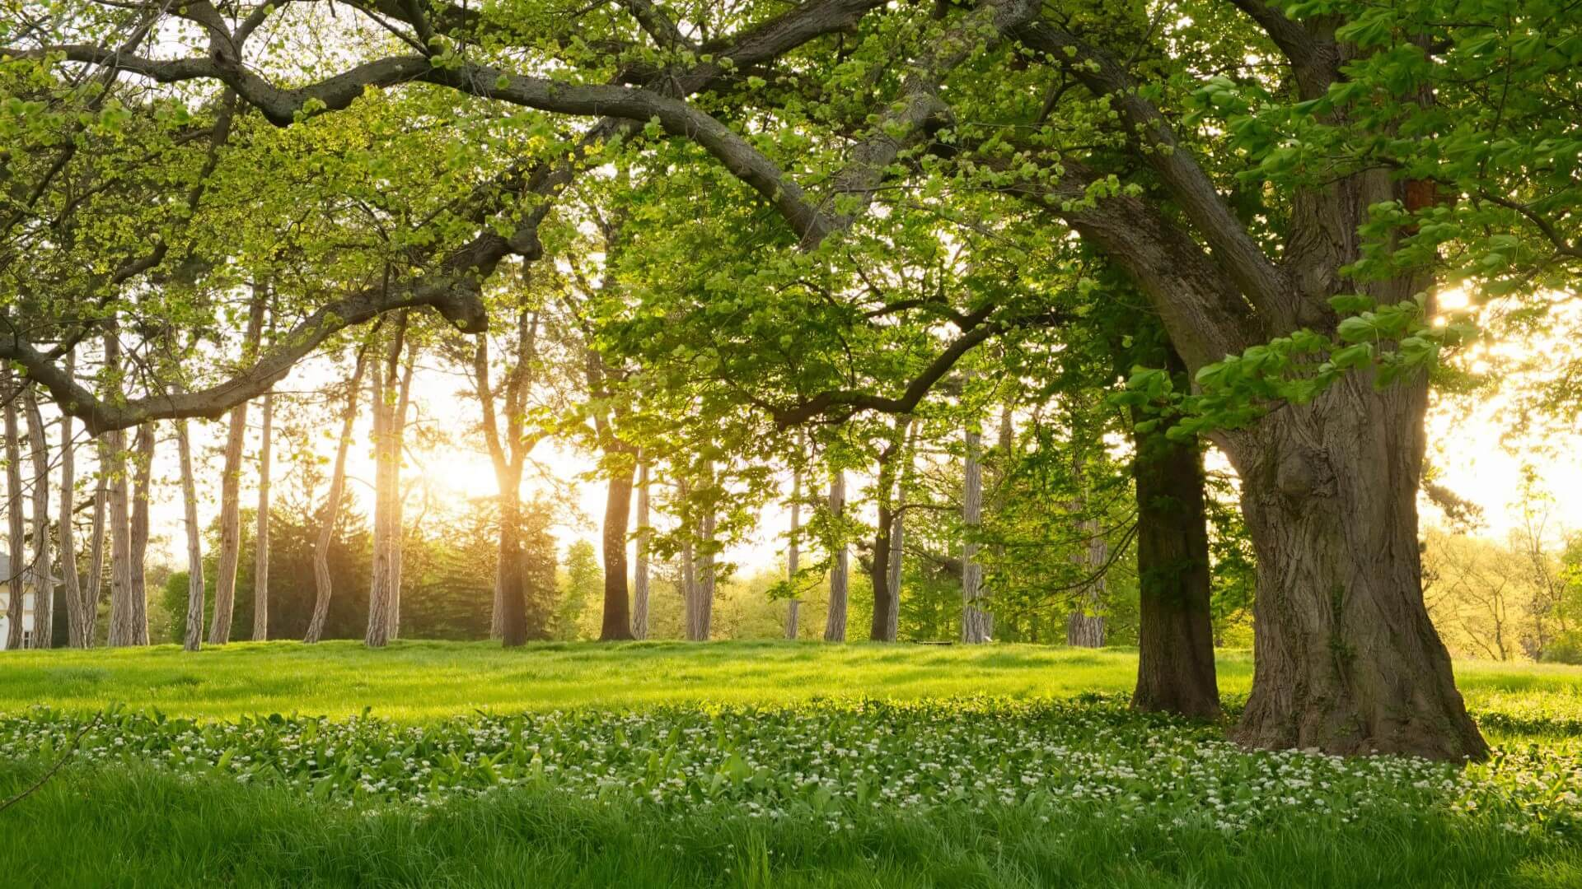
Nêu các biện pháp để phục hồi lại rừng tương ứng với từng phương thức canh tác???
Phương thức canh tác rừng | Biện pháp phục hồi sau canh tác
1. Khai thác trắng
2. Khai thác dần
3. Khai thác chọn

Slide 20
Phương thức canh tác rừng | Biện pháp phục hồi sau canh tác
1. Khai thác trắng | Tái sinh nhân tạo( con người sử dụng hạt giống, cành giâm hoặc cây giống để trồng)
2. Khai thác dần | - Tái sinh tự nhiên(nhờ sự gieo giống và bảo vệ của rừng già) hoặc tái sinh tự nhiên được hỗ trợ( con người loại bỏ những tác động xấu đến sự phục hồi tự nhiên của rừng hoặc trồng cây 1 cách chọn lọc)
3. Khai thác chọn | - Tái sinh tự nhiên hoặc phương thức xúc tiến tái sinh tự nhiên( con người bảo vệ chống chặt phá,phòng cháy và chữa cháy,phát dọn cây leo, cây bụi)

Slide 21
BÀI 8: BẢO VỆ VÀ KHAI THÁC TÀI NGUYÊN RỪNG
Câu 1:Đâu là phương pháp khai thác trắng
A. Chặt những cây có lợi cho người khai thác
B. Chặt toàn bộ cây rừng ở 1 khu vực nhất định
ở nhiều mùa khai thác
C. Chặt toàn bộ cây rừng ở 1 khu vực nhất định
ở 1 mùa khai thác(dưới 1 năm)
D. Chặt những cây to, để lại cây nhỏ,không
hạn chế số lần khai thác
4
5
2
1
3
Hết giờ
Thời gian

Slide 22
BÀI 8: BẢO VỆ VÀ KHAI THÁC TÀI NGUYÊN RỪNG
Câu 2: Phương pháp khai thác tài nguyên rừng nào mà rừng tự phục hồi nhờ sự tái sinh tự nhiên của cây rừng:
A. Khai thác trắng
B. Khai thác dần, khai thác trắng
C. Khai thác chọn, khai thác trắng
D. Khai thác dần, khai thác chọn
4
5
2
1
3
Hết giờ
Thời gian

Slide 23
BÀI 8: BẢO VỆ VÀ KHAI THÁC TÀI NGUYÊN RỪNG
Câu 3. Phát biểu nào sau đây không đúng về đặc điểm khai thác chọn ?
A. Không có thời gian tái sinh rừng rõ ràng
B. Rừng vẫn duy trì cấu trúc nhiều tầng.
C. Đất rừng không bị phơi trống nên hạn chế xói mòn đất
D. Hoàn cảnh rừng bị thay đổi rõ rệt, tán rừng bị phá vỡ cấu trúc
4
5
2
1
3
Hết giờ
Thời gian

Slide 24
BÀI 8:BẢO VỆ VÀ KHIA THÁC TÀI NGUYÊN RỪNG
Câu 4: Phương pháp khai thác rừng nào không áp dụng nơi dộ dốc cao, mưa nhiều
A. Khai thác chọn
B. Khai thác dần
C. Khai thác trắng
D. Khai thác dần, khai thác chọn
4
5
2
1
3
Hết giờ
Thời gian

Slide 25

HƯỚNG DẪN VỀ NHÀ: Làm việc nhóm và tìm hiểu
Đối với những khu rừng phòng hộ, rừng đặc dụng đủ điều kiện và được phép khai thác, cần áp dụng phương thức khai thác nào?

Slide 26



CẢM ƠN CÁC THẦY CÔ GIÁO VÀ CÁC EM HỌC SINH.

